Slide 1
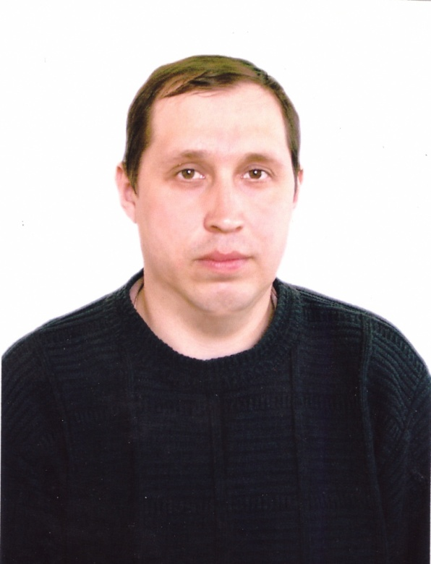
Министерство образования РМ Портфолио Ваничкина Владимира Григорьевича преподавателя МБУДО «Детская художественная школа №2»
Дата рождения: 12.11.1972 г.
Профессиональное образование: Саранское художественное училище, живописно-педагогическое отделение.(1989г. – 1994г.) Мордовский государственный педагогический институт им. М.Е.Евсевьева, факультет педагогического живописного образования (2008г. - 2012г.)
Стаж педагогической работы (по специальности): 26лет
Общий трудовой стаж: 26 лет
Наличие квалификационной категории: высшая

Slide 2
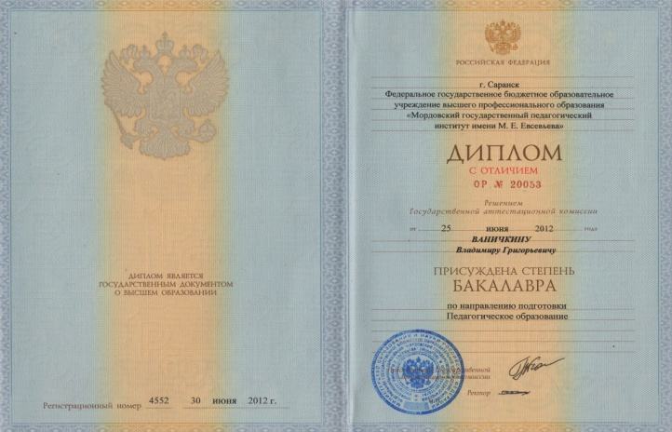
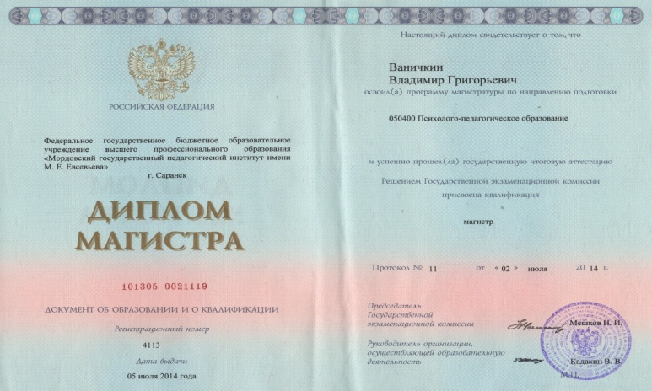

Slide 3
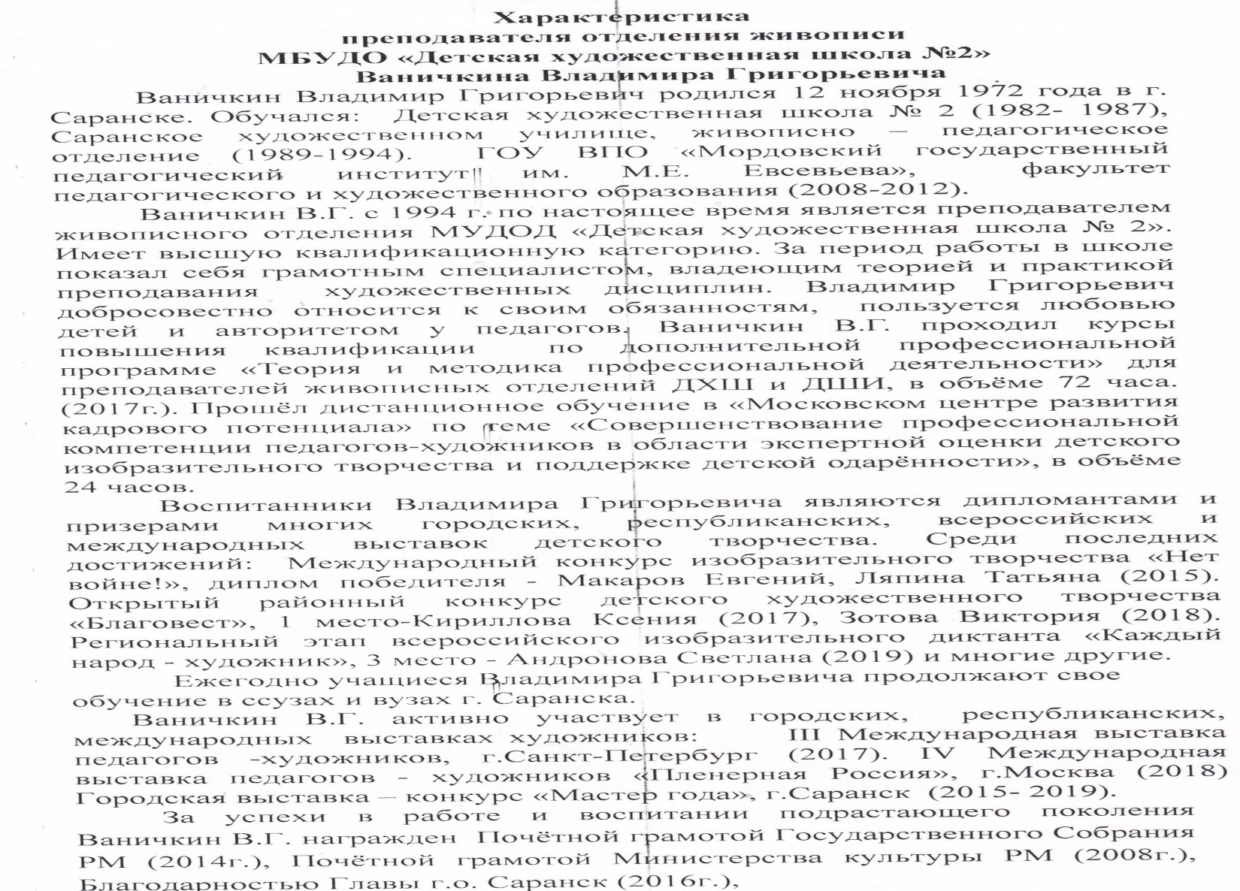
Характеристика-представление

Slide 4
Критерий №1 Повышение квалификации, профессиональная переподготовка.
Посещение преподавателем курсов повышения квалификации
№ | Форма обучения | Тема | Срок и место проведения | Участие
1 | Курсы повышения квалификации | Обучение по программе «Теория и методика профессиональной деятельности» в объёме 72 часа. | 23 ноября по 01 ноября 2017 г. «Национальная библиотека им. А.С.Пушкина РМ» | Слушатель
2 | Курсы повышения квалификации | Обучение по программе «Совершенствование профессиональной компетенции педагогов-художников в области экспертной оценки детского изобразительного творчества и поддержки детской одаренности» в объёме 24часа. | с 24 мая года по 21 июня 2019 г. г.Москва | Слушатель

Slide 5
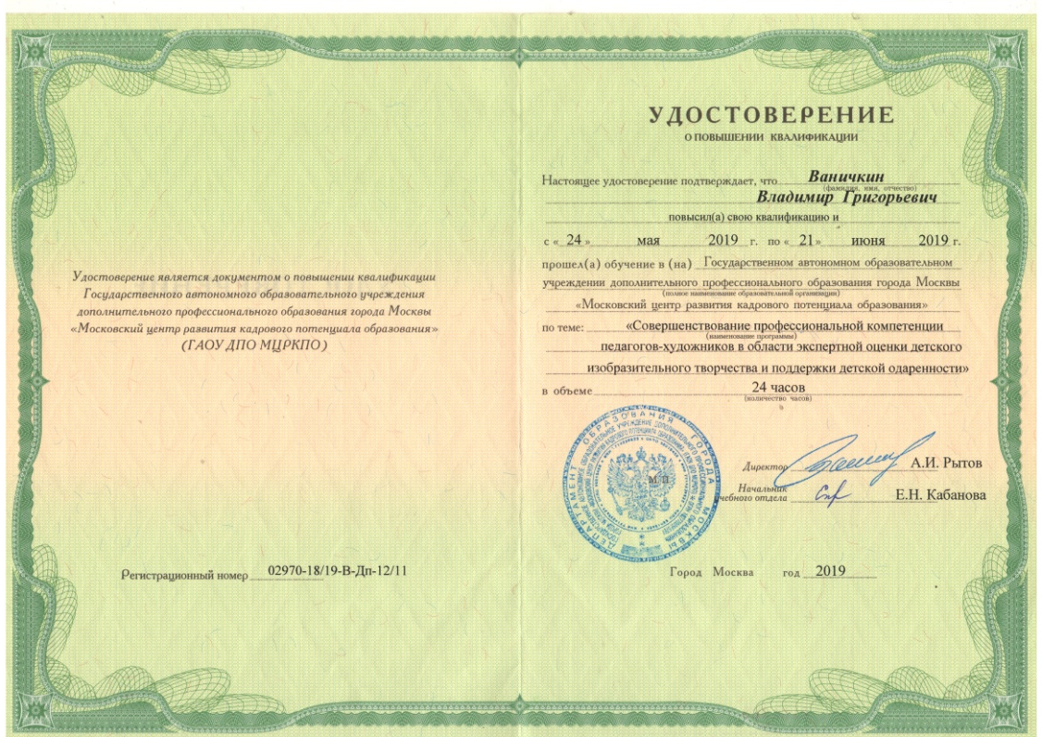
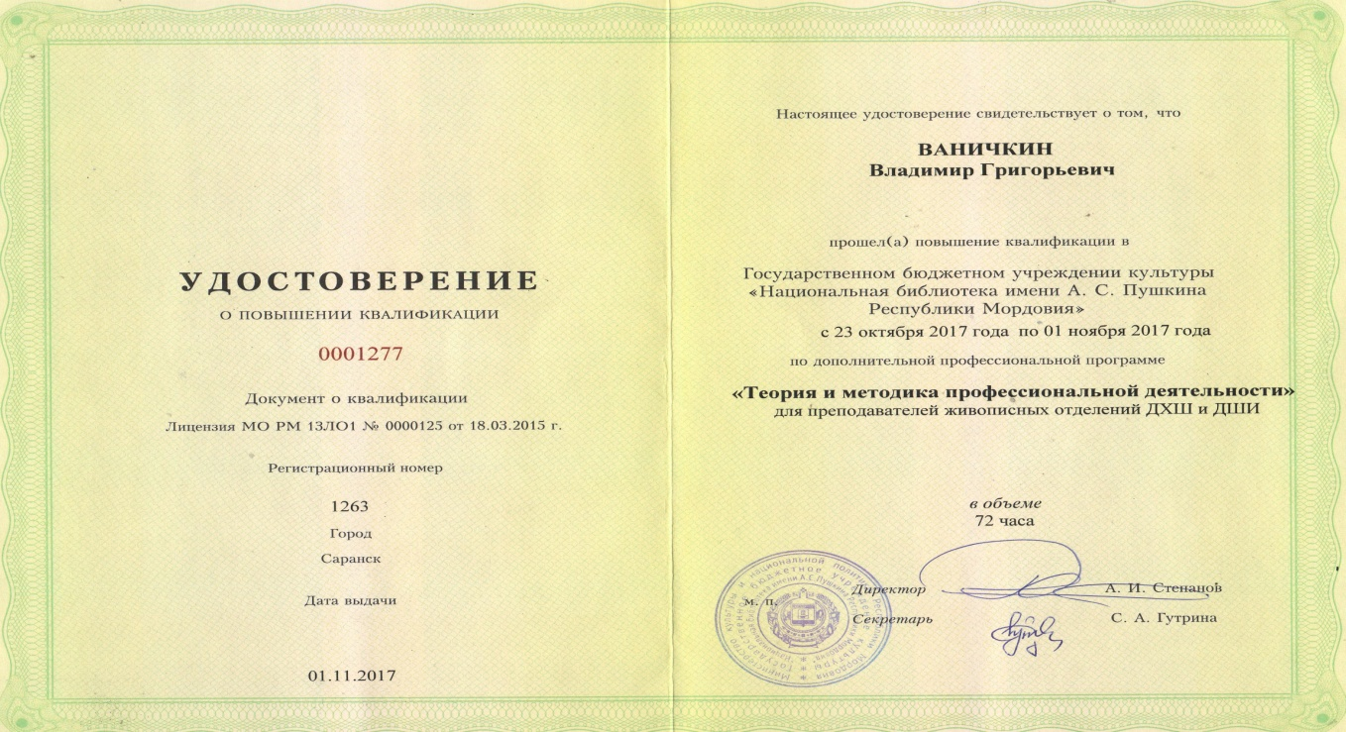

Slide 6
2. Выступления на научно-практических конференциях, педагогических чтениях, семинарах, секциях, методических объединениях.
Выступление на семинарах, мастер – классах.
№ | Форма обучения | Дата | Место проведения | Тема выступления
1 | Международный форум педагогов-художников | 24 – 27 марта 2015 г. | Г.Москва | «Цвет в художественно-творческой деятельности детей».
2 | Заседание зонального методического объединения преподавателей ДХШ и ДШИ. | 30 марта 2017г. | МБУДО «ДХШ№1» им.П.Ф.Рябова | «Преподавание художественных дисциплин»
3. | Заседание методического семинара «Традиция и современность»для преподавателей ДХШ и ДШИ. | 27 марта 2019 г | МБУДО «ДХШ№1» им.П.Ф.Рябова | Работа над эскизом на уроке станковой композиции в художественной школе

Slide 7
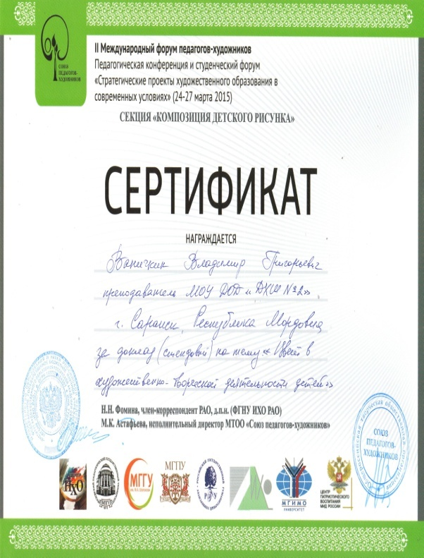
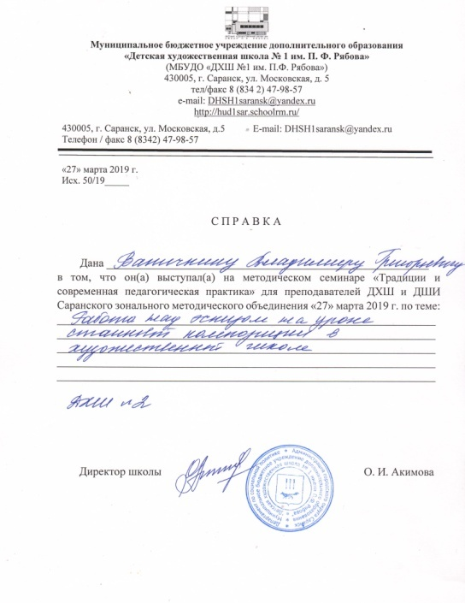
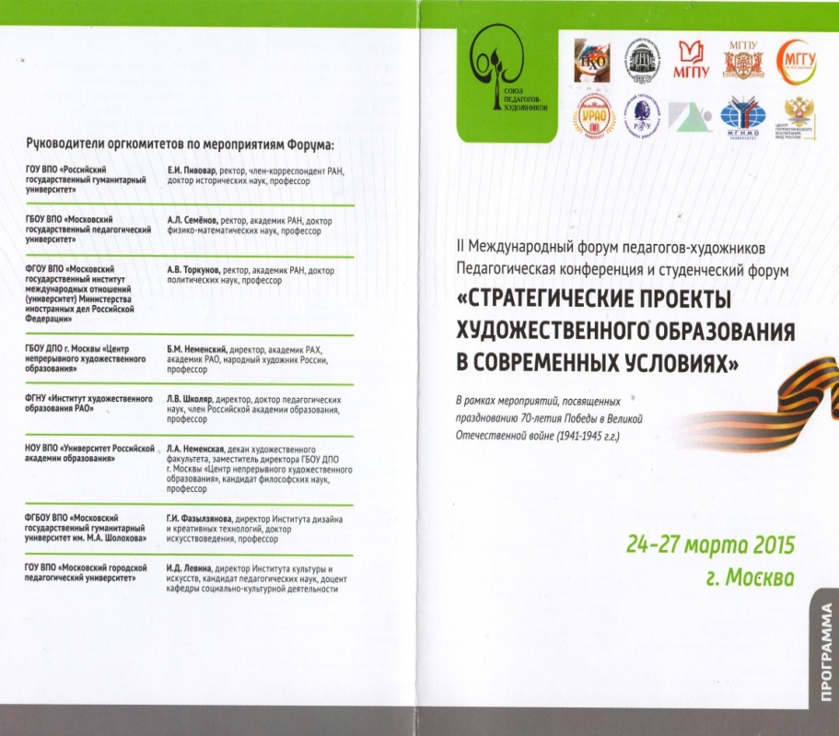
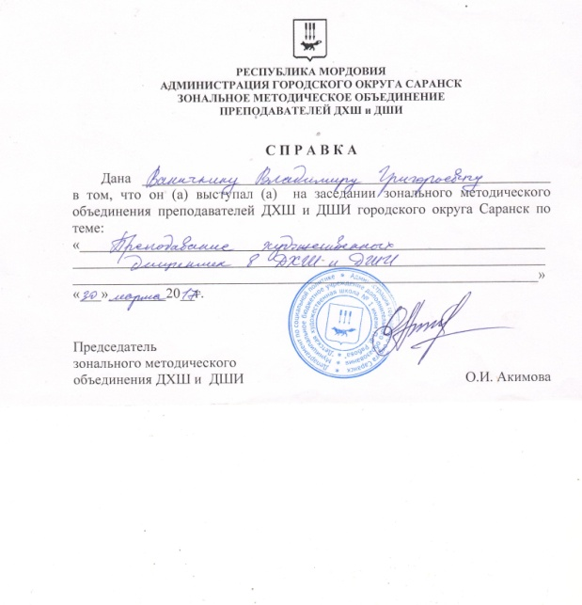

Slide 8
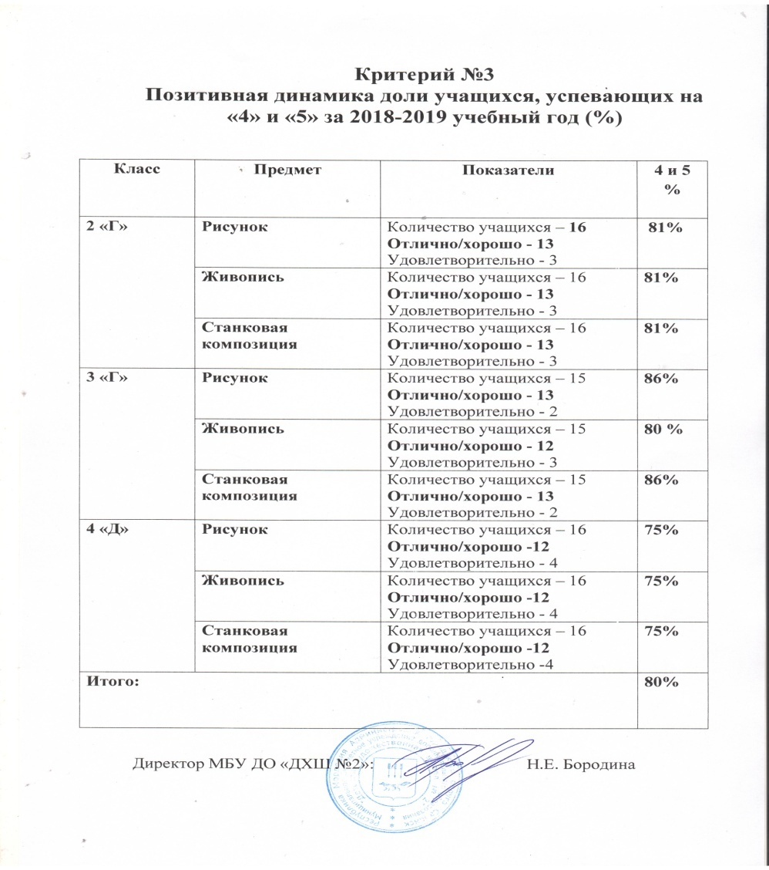
3. Позитивная динамика доли учащихся, успевающих на «4» и «5» за 2018-2019 учебный год (%)

Slide 9
4. Результаты участия обучающихся в профессиональных конкурсах, проводимых под патронатом Министерства культуры и туризма Республики Мордовия.
Дата | Наименование конкурса. Место проведения. | ФИ победителя, результат
2016г. | Республиканский конкурс детского художественного творчества «Саранск глазами детей» | Цыбисова Ирина – лауреат I степени
2018г. | Республиканский конкурс книжных иллюстраторов «Я рисую книгу» среди детей и подростков Республики Мордовия г.Саранск | Дырина Дарья - лауреат III степени
2019г. | Республиканский конкурс книжных иллюстраторов «Я рисую книгу» среди детей и подростков Республики Мордовия г.Саранск | Дырина Дарья - лауреат I степени

Slide 10
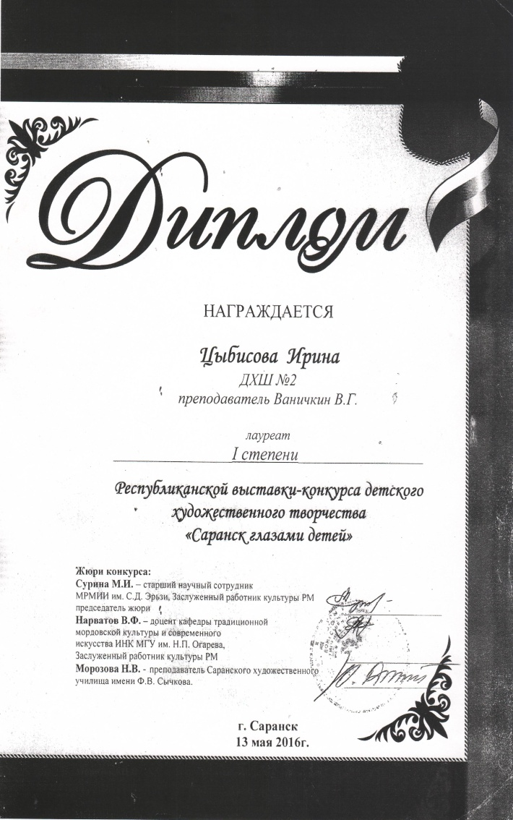
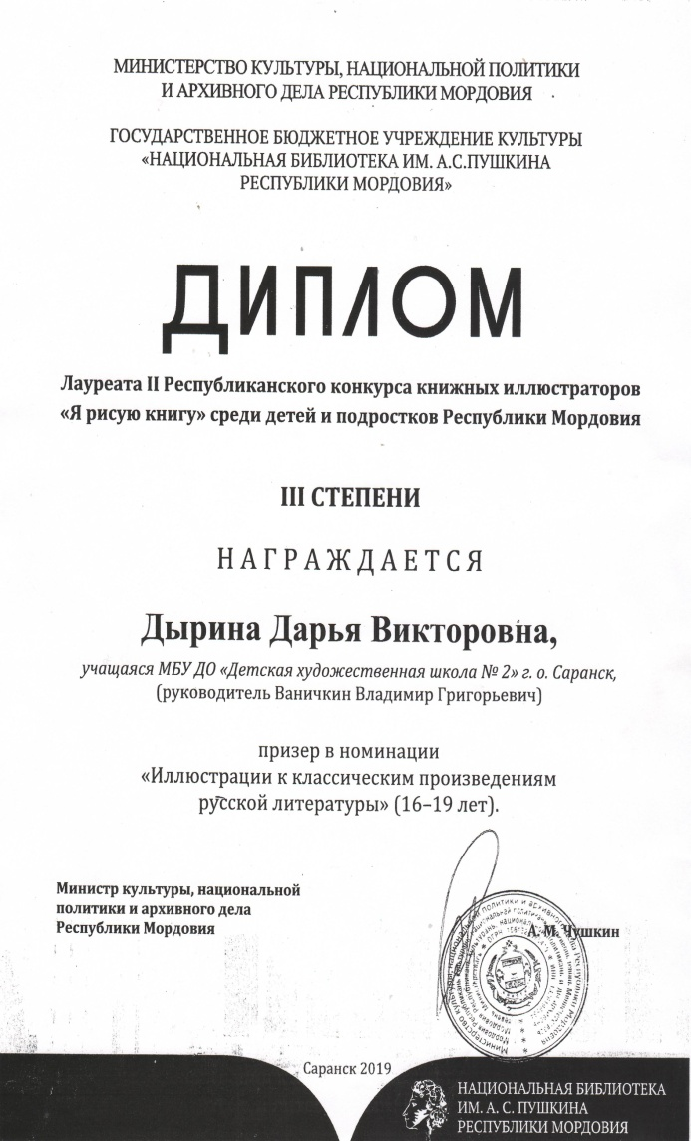
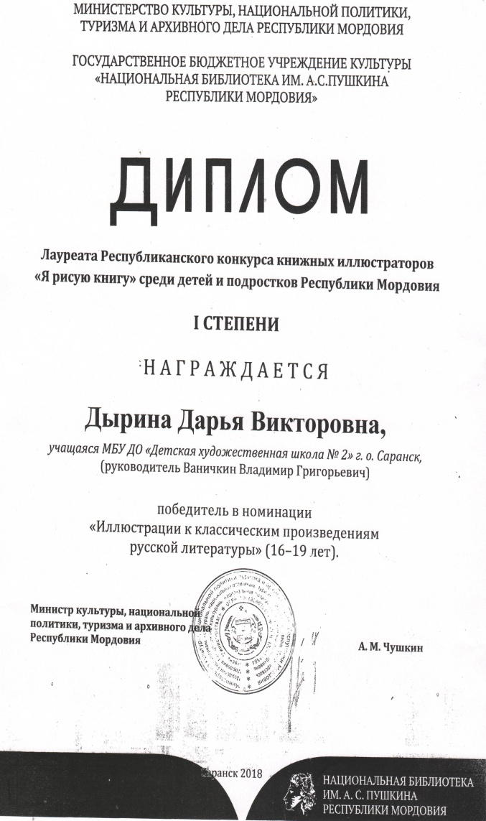

Slide 11
5. Результаты участия обучающихся в мероприятиях различных уровней по учебной деятельности:
предметные олимпиады;
конкурсы;
фестивали;
Выставки-конкурсы и т.д.
Всероссийский и международный уровень -6 человек
Республиканский уровень - 2 человека
Городской уровень – 3 человека

Slide 12
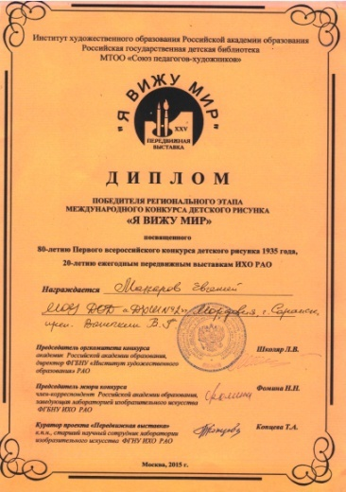
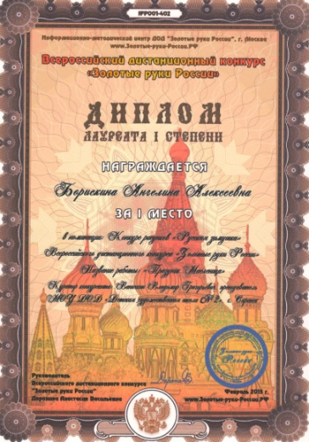
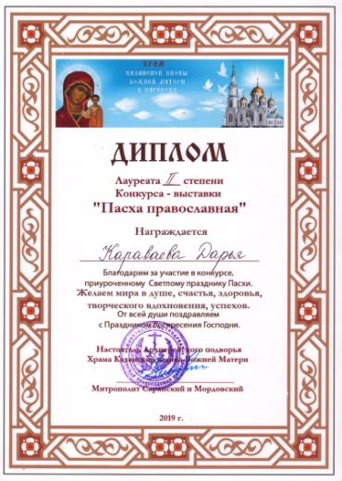
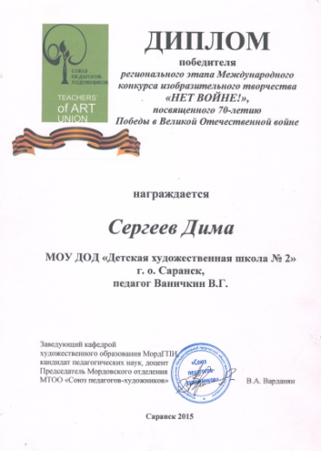
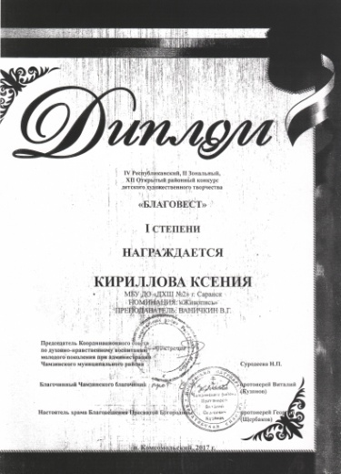
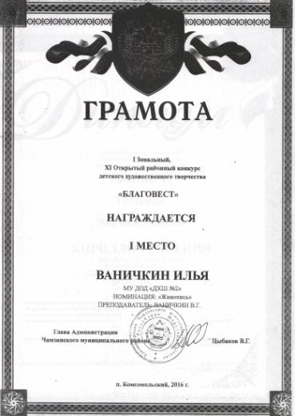

Slide 13
6. Количество учащихся(коллективов), принимающих участие в конкурсах, фестивалях, выставках различного уровня за межаттестационный период.
Всероссийский и международный уровень – 10 человек
Республиканский уровень –3 человека
Городской уровень - 2 человека

Slide 14
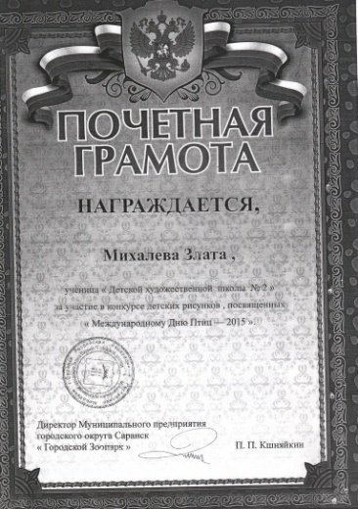
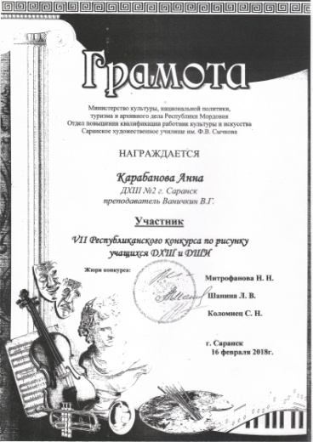
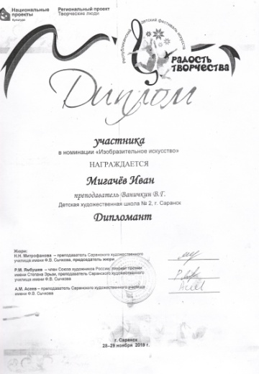

Slide 15
7. Участие преподавателя или учащихся в мероприятиях концертно-просветительского, художественно-творческого характера.
Всероссийский, международный уровень – 6 достижений Республиканский уровень 4 достижения Городской уровень - 7 достижений

Slide 16
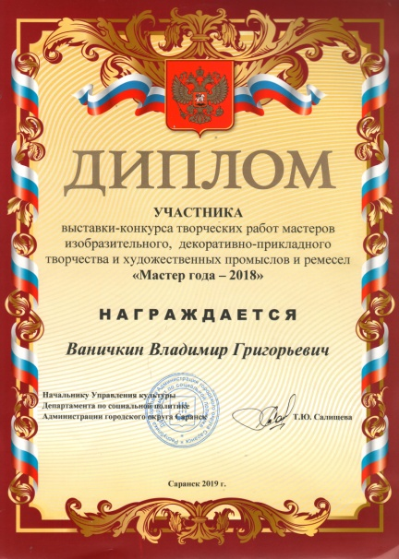
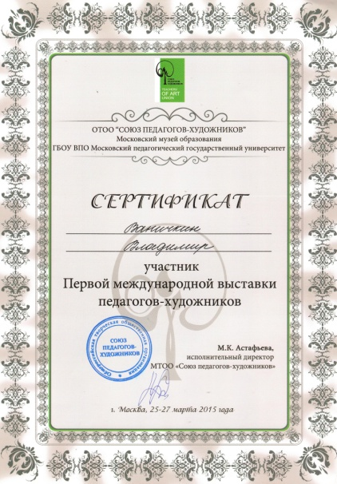
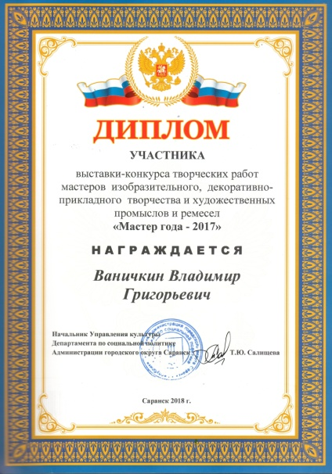
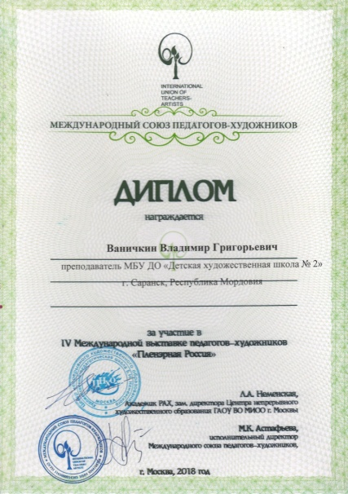
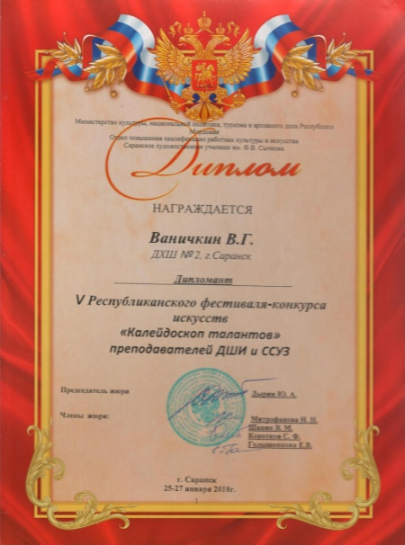

Slide 17
8. Поступление учащихся ССУЗы и ВУЗы за межаттестационный период.
№ | Год | Наименование ОУ | Фамилия поступившего
1 | 2016г. | ГБОУ СПО «Саранское художественное училище им. Ф.В. Сычкова» | Азоркина Антонина
2 | 2016г. | Мордовский государственный педагогический институт им. М.Е.Евсевьева Факультет педагогического и художественного образования | Молякова Настя
3 | 2016г. | Казанский государственный архитектурно-строительный университет | Айзатуллова Рената
4 | 2017г. | ГБОУ СПО «Саранское художественное училище им. Ф.В. Сычкова» | Абаимова Виктория
5 | 2018 | ГБОУ СПО «Саранское художественное училище им. Ф.В. Сычкова» | Карабанова Анна
Итого 5 чел.

Slide 18
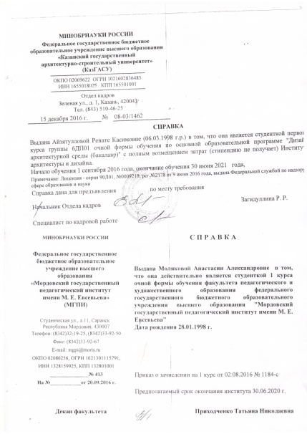
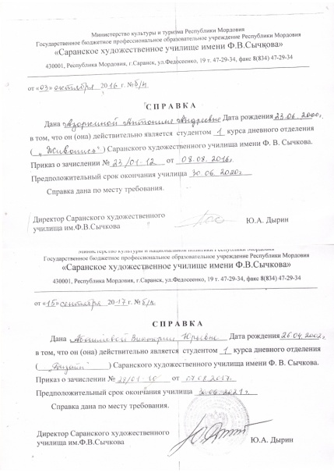
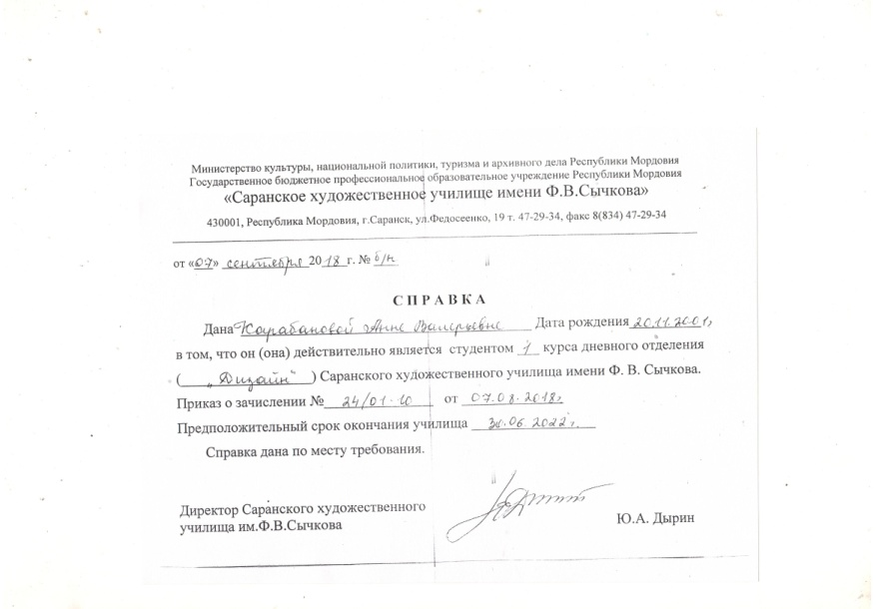

Slide 19
9. Наличие научно – методических материалов, имеющих внешнюю рецензию:
№ | Наименование | Дата

Slide 20
10. Признание высокого профессионализма, в т.ч.:
наличие грамот, благодарственных писем, полученных за работу преподавателя
(за межаттестационный период)
№ |  | Форма поощрения | Дата
Международный, всероссийский уровень
1 | Диплом за подготовку учащихся для участия в Международном конкурсе детского рисунка «Пушкин глазами детей» |  | 2015г.
2 | Сертификат члена жюри в Международном конкурсе изобразительного творчества «Нет войне!» |  | 2015г.
3 | Благодарственное письмо за активное участие в реализации образовательного проекта Передвижной выставки детского рисунка «Я вижу мир» г.Москва |  | 2016г.
4 | Благодарственное письмо за содействие в организации Открытого отборочный тур Московского международного форума «Одаренные дети» |  | 2017г.
5 | Диплом за подготовку учащихся для участия в Международном конкурсе детского рисунка «Пушкин глазами детей» |  | 2017г.
6 | Диплом за подготовку учащихся для участия в Международном конкурсе детского рисунка «Пушкин глазами детей» |  | 2018г.
7 | Диплом за подготовку учащихся для участия в Международном конкурсе детского рисунка «Пушкин глазами детей» |  | 2019г.
8 | Благодарность за поддержку и подготовку учащихся к Всероссийскому конкурсу детского рисунка «Волшебный родничок!» г.Кузнецк. |  | 2019г.
9 | Сертификат члена жюри Всероссийского изобразительного диктанта «Каждый народ – художник» |  | 2019г.
Республиканский уровень
10 | Благодарственное письмо за содействие в организации Республиканского конкурса-пленэра среди профессиональных образовательных организаций Республики Мордовия |  | 2019г.
11 | Диплом Республиканского фестиваля конкурса народного творчества «Шумбрат, Мордовия!» |  | 2019г.
Городской уровень
12 | Почетный знак «Педагог-художник года» |  | 2015
13 | Благодарность за организацию и активное участие в Творческом конкурсе «День рождения Деда Мороза» |  | 2017г.

Slide 21
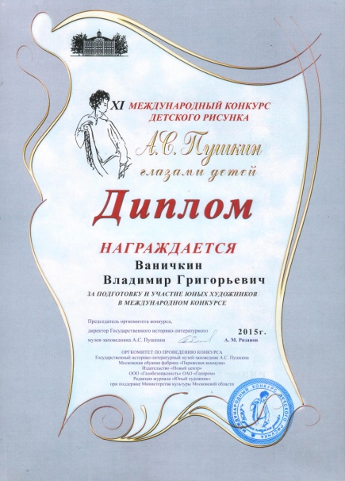
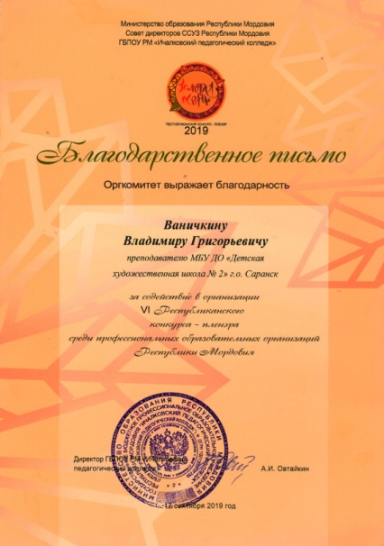

Slide 22
11.Наличие наград (грамот, благодарственных писем), полученных за работу в области культуры и искусства
Почетная Грамота Министерства культуры Республики Мордовия 2008г.
Почетная Грамота Государственного Собрания Республики Мордовия 2014г.
Благодарность Главы городского округа Саранск

Slide 23
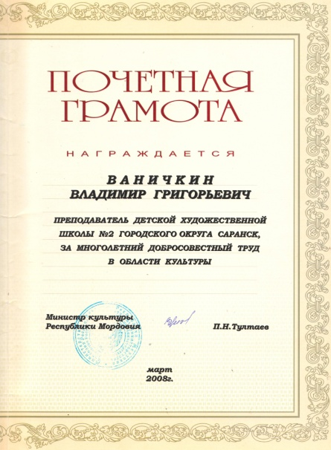
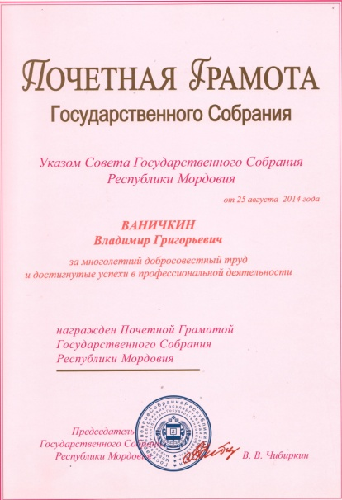

Slide 24
Спасибо за внимание!

